Slide 1
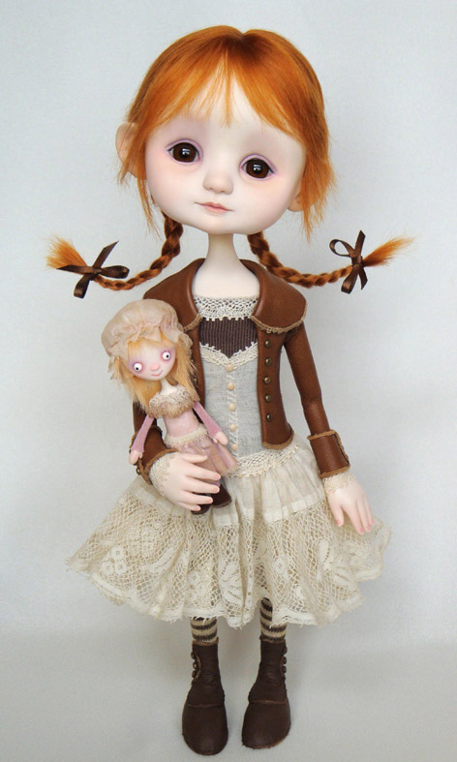
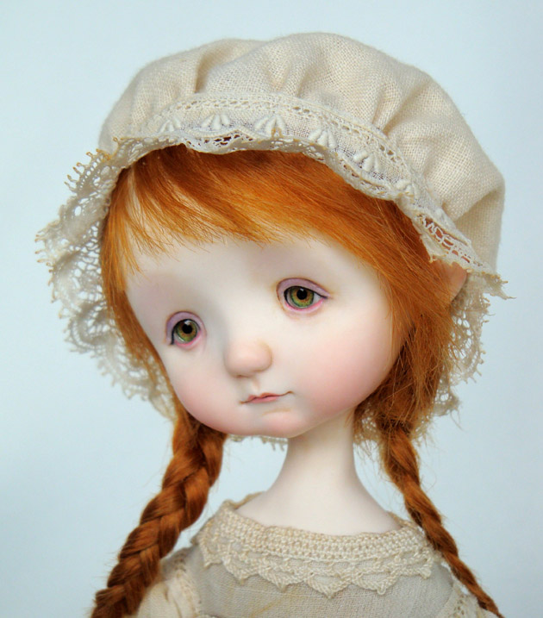
Lindas Bonecas
BIAJOVA SLIDES
Avanço Automático

Slide 2
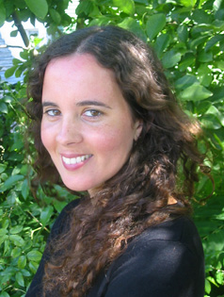
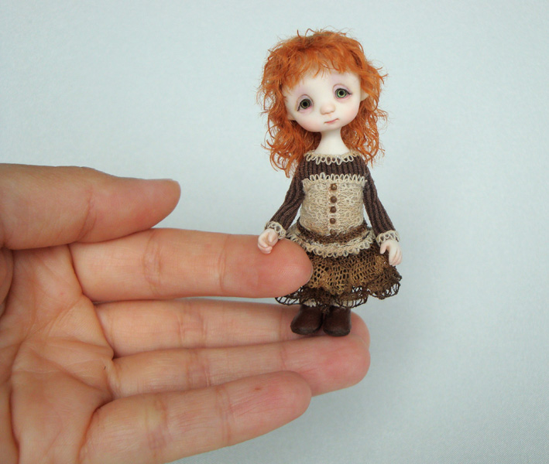
As Bonequinhas com olhos tristes
Ana Salvador, uma artista da Holanda,
faz bonecas em miniatura.
Sobre cada boneca se pode contar uma história,
porque cada uma delas tem um caráter .
É através de plástico ou esferas de resina e porcelana,
que são esculpidas as pequenas criaturas,
onde se esconde sempre uma grande alma caridosa.

Slide 3
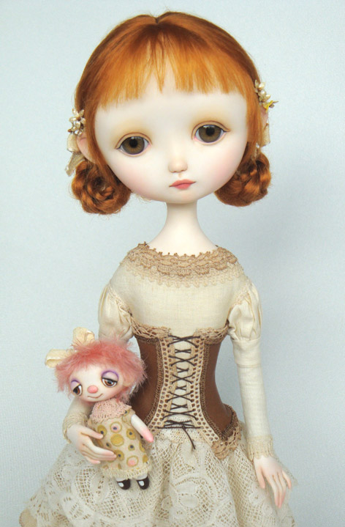
Segundo relato de Ana Salvador :
Cada uma das bonecas – elegantemente fashions
são vestidas com vestidos e sapatos originais ,
cada uma tem – um corte de cabelo com base na moda.
A arte boneca encarna tudo o que eu gostaria de fazer;
escultura, pintura, desenho, Design de roupa.
É a minha paixão, é o meu trabalho, e é a minha forma de expressão.
Eu crio fisicamente as figuras que são formadas em minha
mente e uso o meu trabalho como um canal para comunicar emoções.

Slide 4
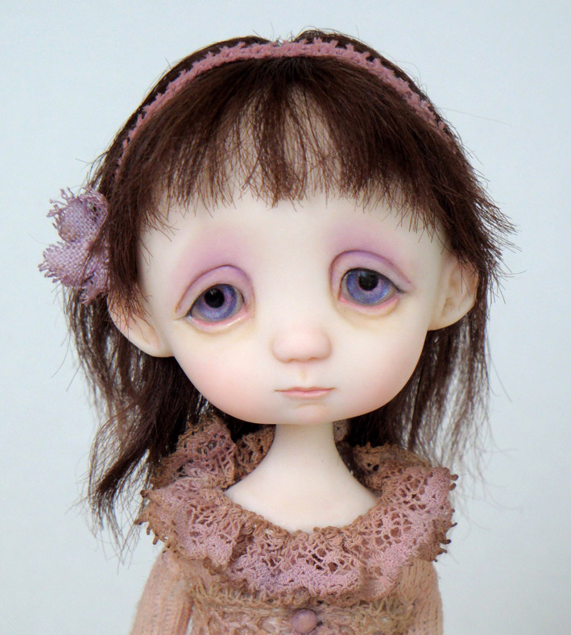
Segundo Ana salvador sua inspiração
vem de uma variedade de fontes:
o corpo humano, a minha grande paixão por
antiguidades, ornamentos, tecidos, rendas.
Sempre fui atraída a muitos estilos
diferentes de arte e formas, mas os que têm
mais influência e inspiram o meu trabalho hoje
em dia são Art Nouveau, Vitoriano,
pré rafaelita, simbolismo e gótico.
Veja a seguir a coleção das bonequinhas.
( Pesquisa realizada por Bia Vasconcellos)

Slide 5
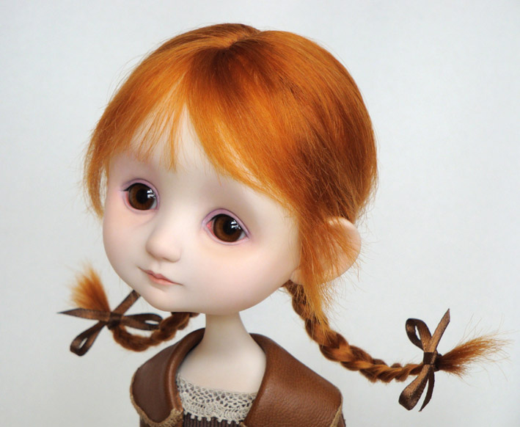

Slide 6
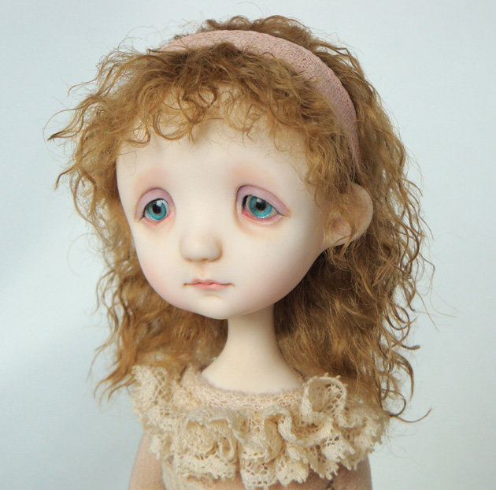

Slide 7
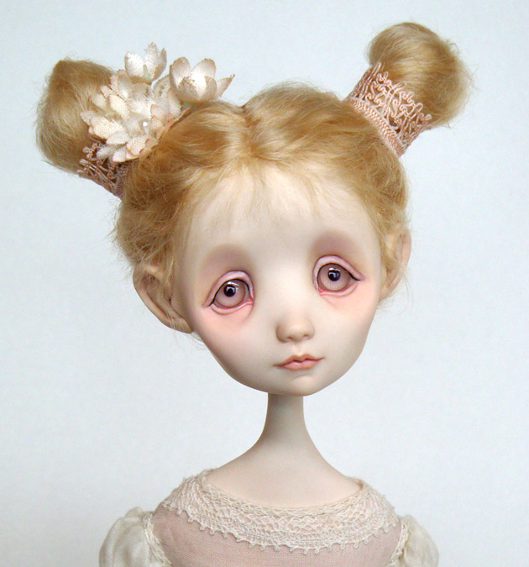

Slide 8
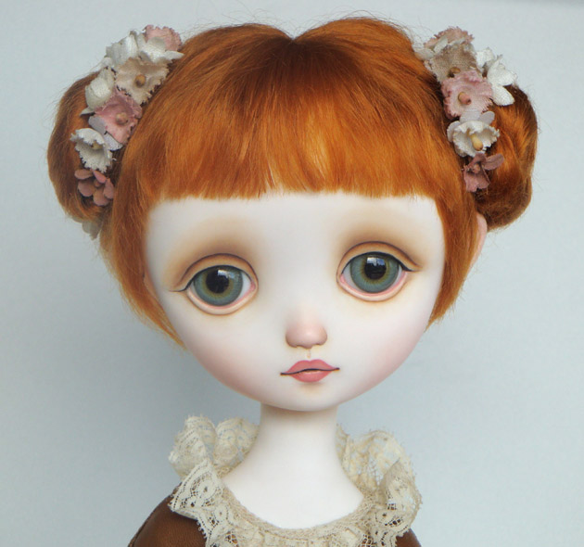

Slide 9
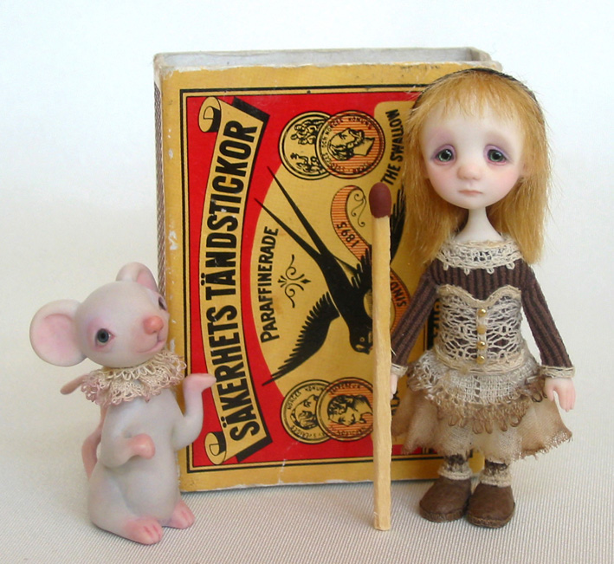

Slide 10
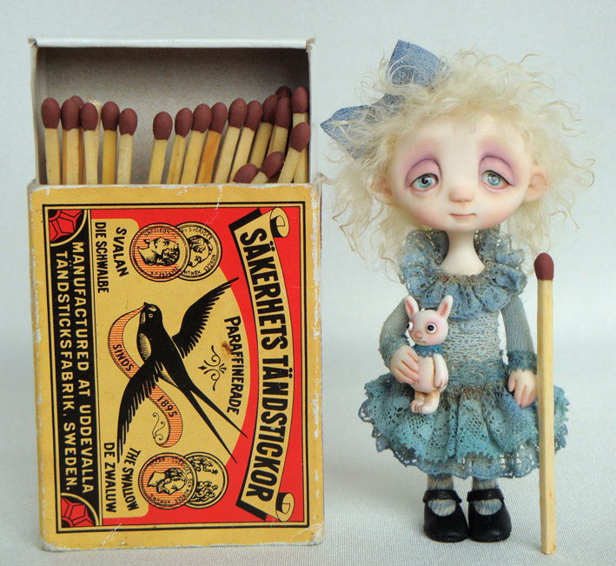

Slide 11
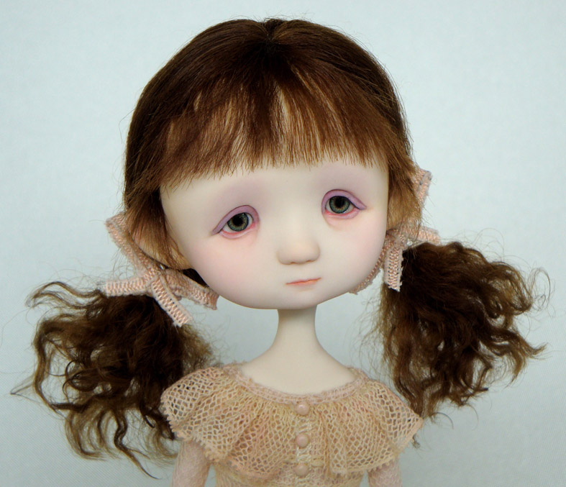

Slide 12
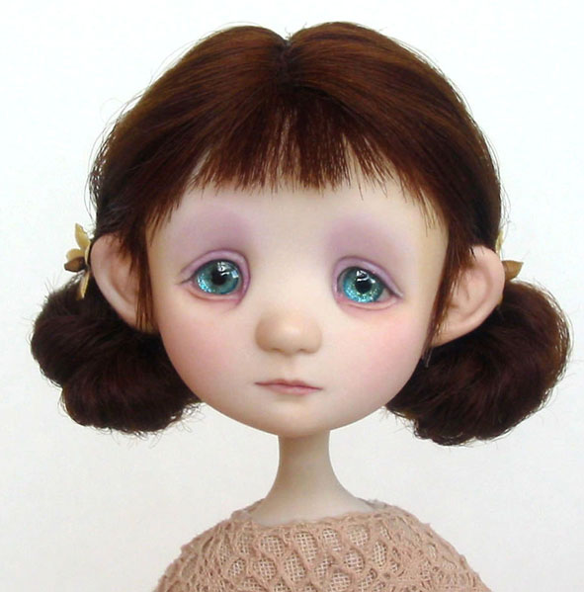

Slide 13
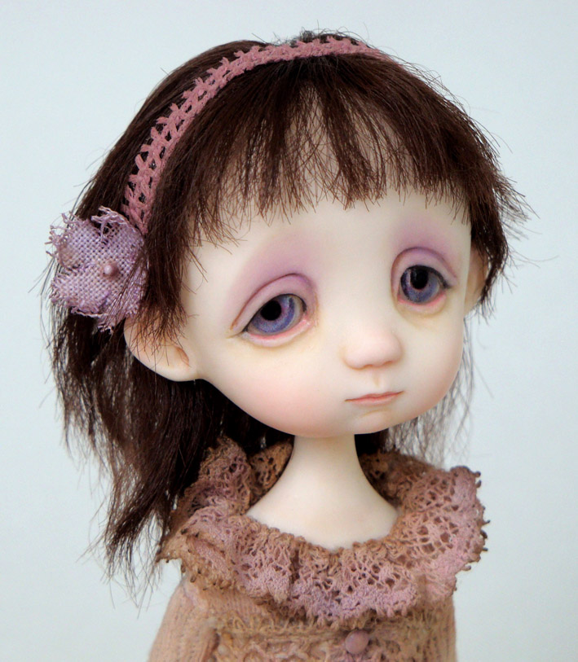

Slide 14
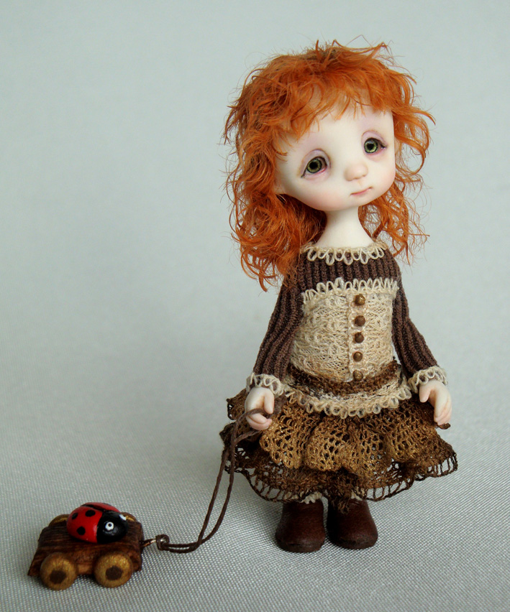
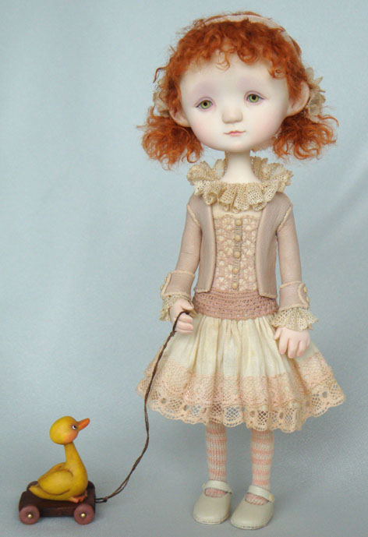

Slide 15
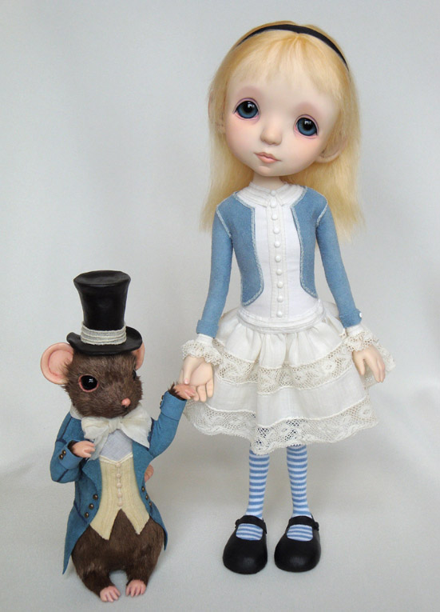
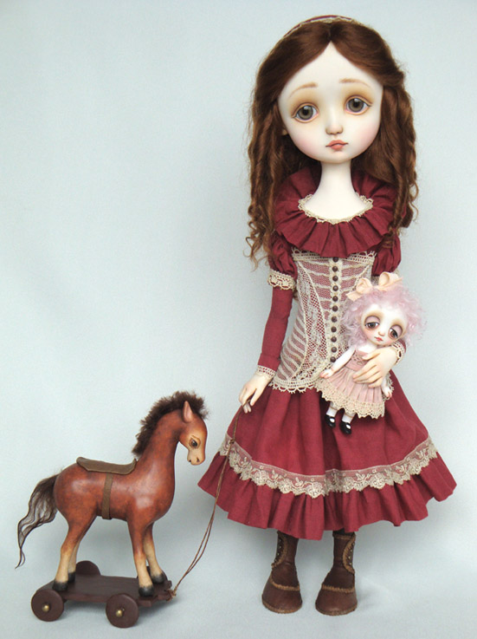

Slide 16
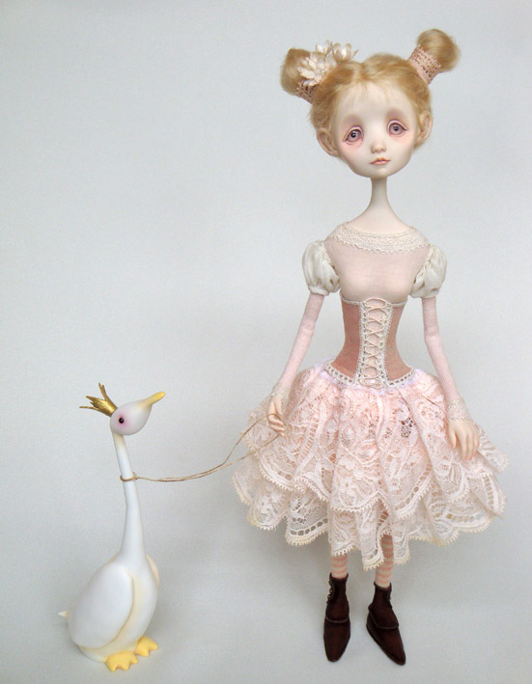
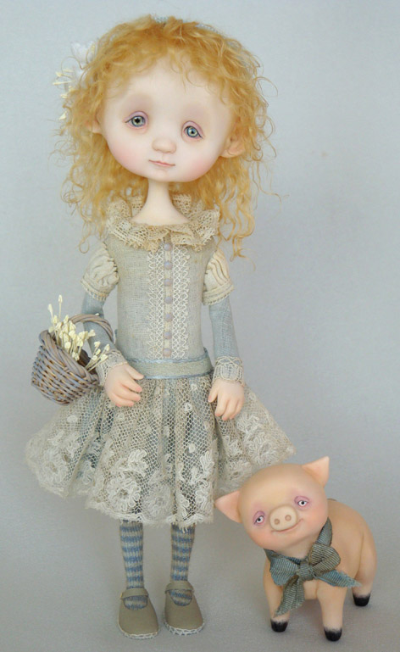

Slide 17
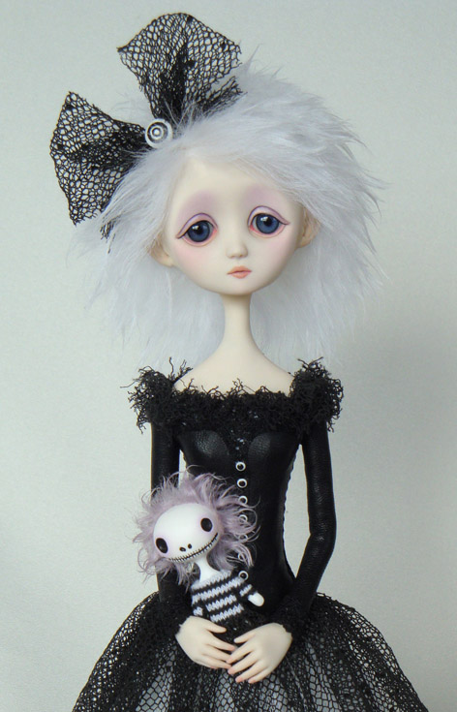
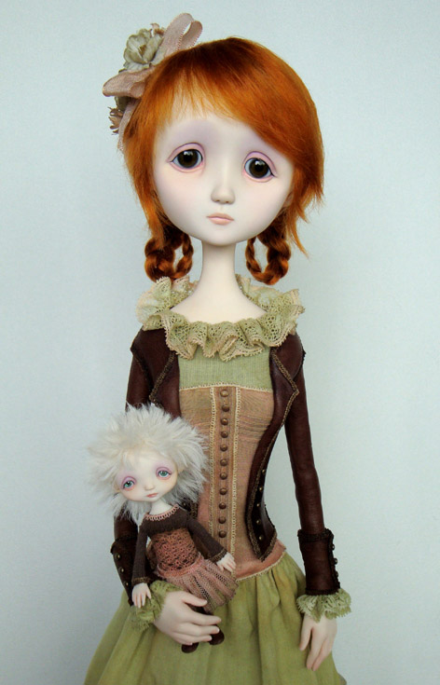

Slide 18
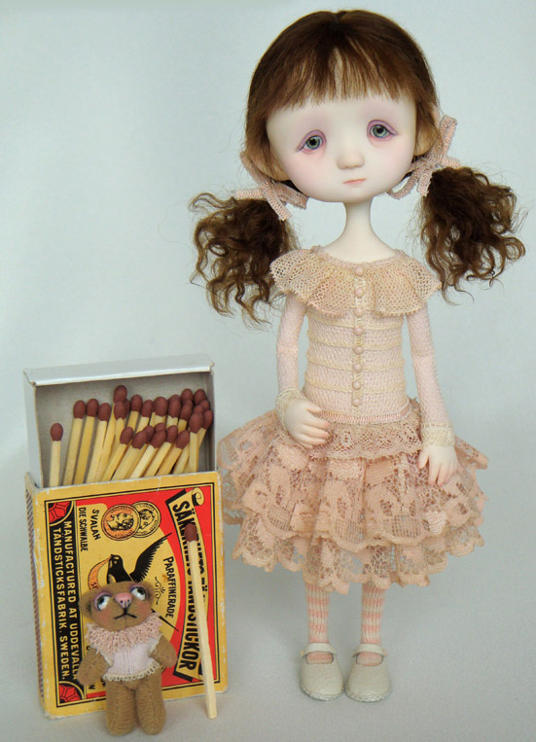

Slide 19
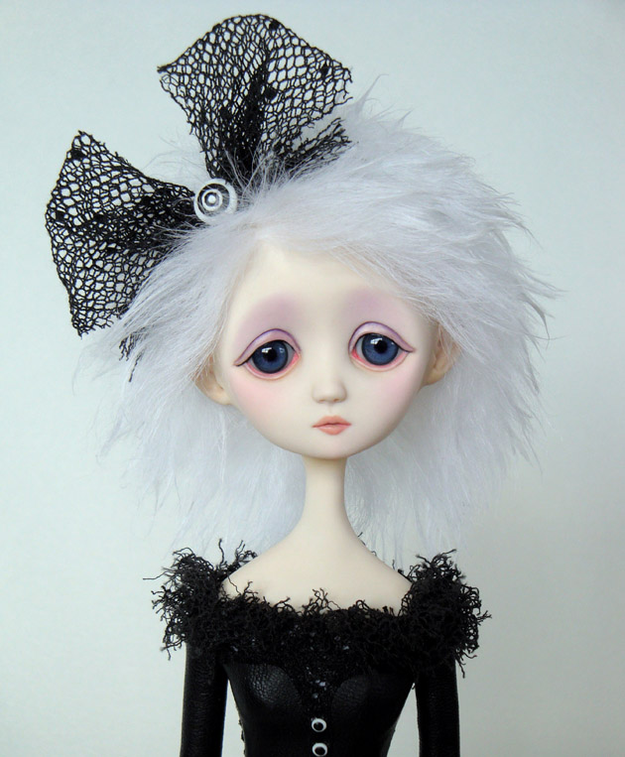
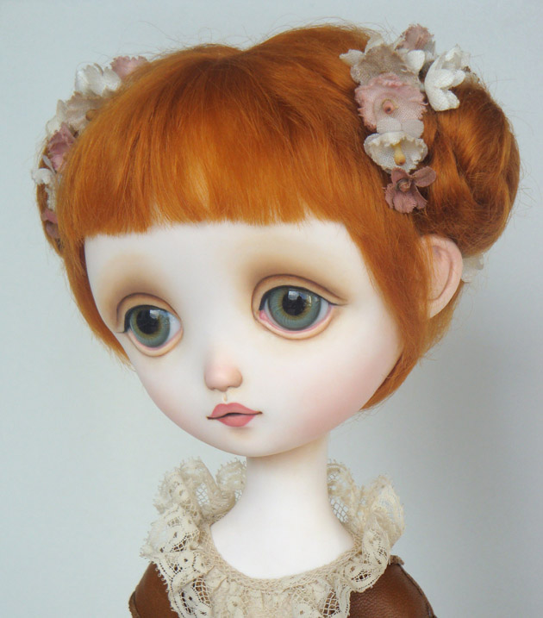

Slide 20
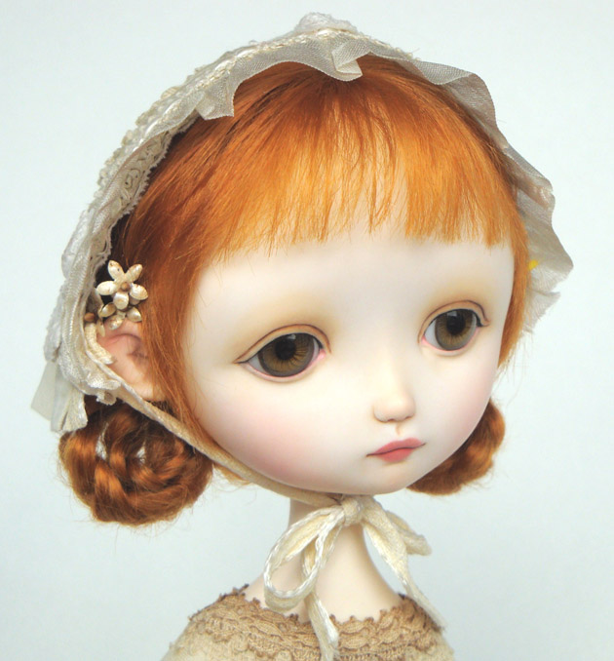


Autoria - Artista Ana Salvador
Imagens: Internet
Música: Bill Douglas- Folk Song
Formatação e Pesquisa: Bia Vasconcellos
bvbiavasconcellos@gmail.com
www.sergrasan.com/biajovaslides
BIAJOVA SLIDES
<&>
AMOR À VIDA

